Slide 1
第1章 宏观经济学的科学
The Science of Macroeconomics

Slide 2
第1章 宏观经济学的科学
1.1 宏观经济学家研究什么？
1.2 经济学家是如何思考的？
1.3 本书的安排

Slide 3
1.1 宏观经济学研究整个经济
解释同时影响许多家庭、企业和市场的经济情况，比如：
为什么一些国家人均收入高，一些国家人均收入低？
为什么有些年份找工作容易，有些年份找工作困难？
为什么有时物价水平上升快，有时物价水平上升慢？

Slide 4
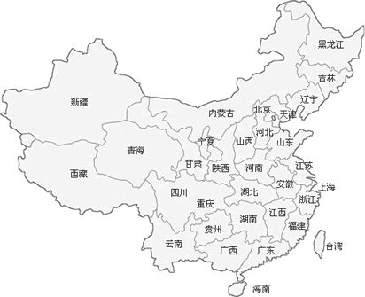
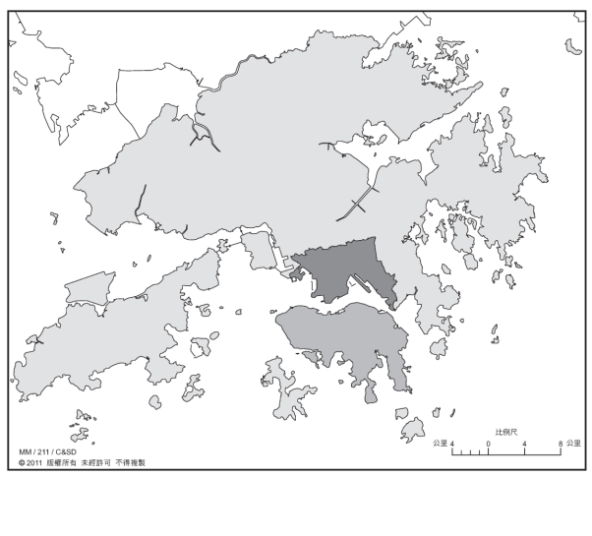
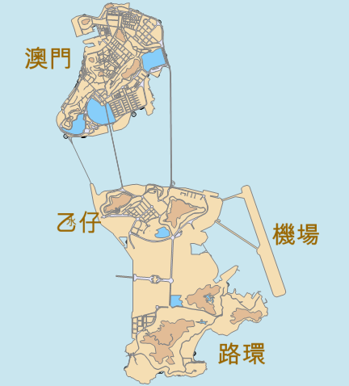
两岸三地的宏观经济概况
内地
香港
澳门

Slide 5
宏观经济概况：中国内地
中国内地
土地面积：
960万平方公里
人口(2011年年末)
134735 万人
数据来自《中国统计年鉴2012》

Slide 6
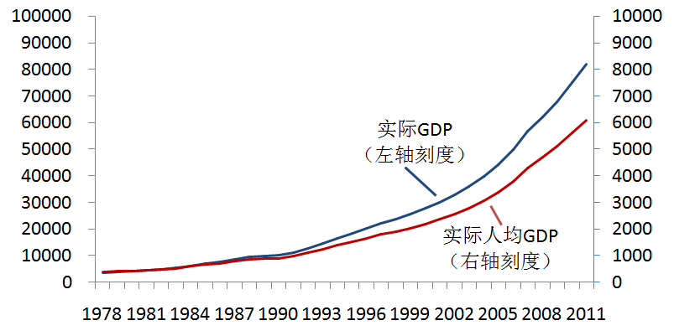
中国内地：GDP与人均GDP
注：GDP与人均GDP按1978年价格计算，数据来自《中国统计年鉴2012》
实际GDP（亿元）
实际人均GDP（元）
年份

Slide 7
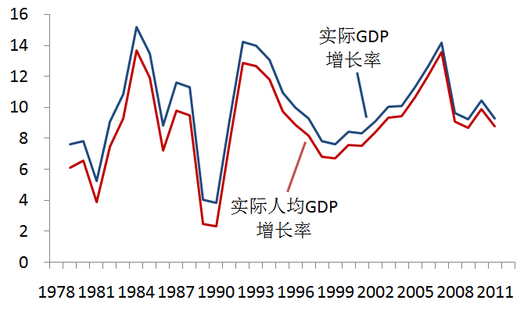
中国内地：GDP与人均GDP增长率
注：按1978年价格计算，数据来自《中国统计年鉴2012》
%
年份

Slide 8
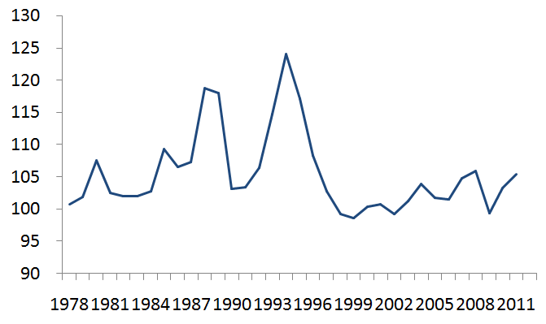
中国内地：通货膨胀率
注：1978至1984年居民消费价格指数缺失，以城镇居民消费价格指数代替。1978至1994年数据来自《中国统计年鉴2000》，1994至2011年数据来自《中国统计年鉴2012》。
居民消费价格指数
（上年=100）
年份

Slide 9
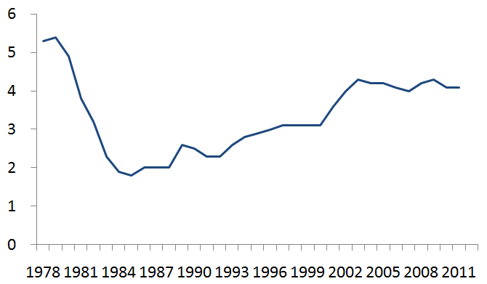
中国内地：失业率
注：中国暂时没有实施调查失业率，以城镇登记失业率代替。
数据来源：《中国统计摘要2012》
%
年份

Slide 10

宏观经济概况：香港
香港
土地面积：
1104.4平方公里
人口(2012年年末)
717.39万人
数据来自香港政府统计处网站
http://www.censtatd.gov.hk

Slide 11
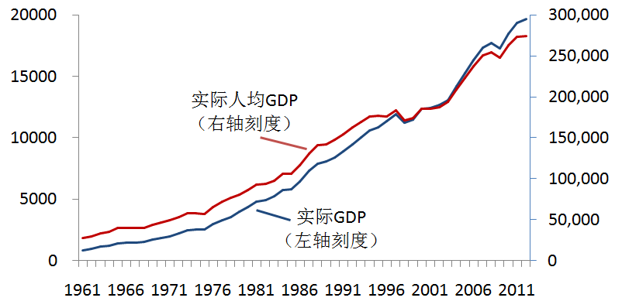
香港：GDP与人均GDP
实际GDP（亿港元）
实际人均GDP（港元）
注：GDP与人均GDP按2011年价格计算
数据来源： http://www.censtatd.gov.hk （香港政府统计处网站）
年份

Slide 12
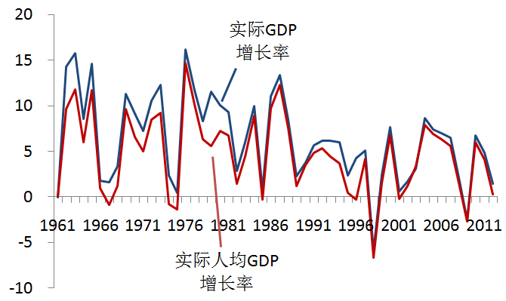
香港：GDP与人均GDP增长率
%
注：按2011年价格计算
数据来源： http://www.censtatd.gov.hk （香港政府统计处网站）
年份

Slide 13
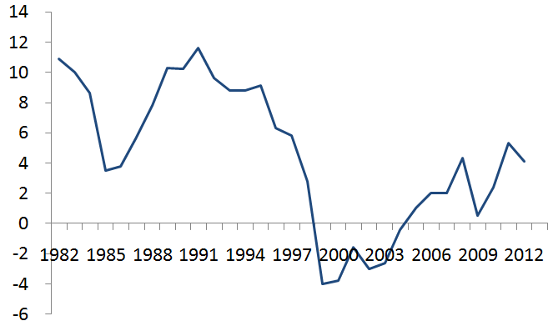
香港：通货膨胀率
%
注：以“综合消费物价指数”的变化率度量通货膨胀。
数据来源： http://www.censtatd.gov.hk （香港政府统计处网站）
年份

Slide 14
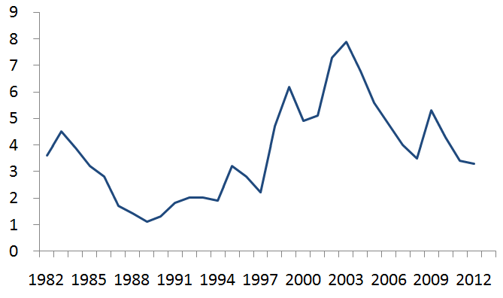
香港：失业率
数据来源： http://www.censtatd.gov.hk （香港政府统计处网站）
%
年份

Slide 15
宏观经济概况：澳门
澳门
土地面积：
29.9平方公里
人口(2013年第一季)：
58.63万人
数据来自澳门统计暨普查局网站
http://www.dsec.gov.mo

Slide 16
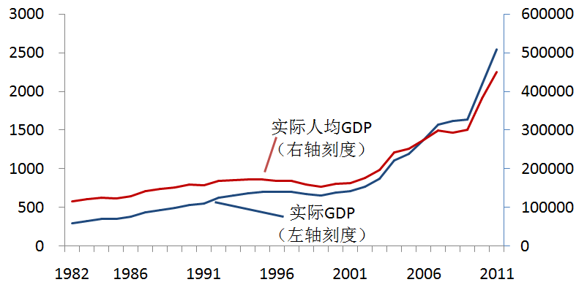
澳门：GDP与人均GDP
实际GDP（亿澳门元）
实际人均GDP（澳门元）
注：GDP与人均GDP按2008年价格计算
数据来源：http://www.dsec.gov.mo （澳门统计暨普查局网站）
年份

Slide 17
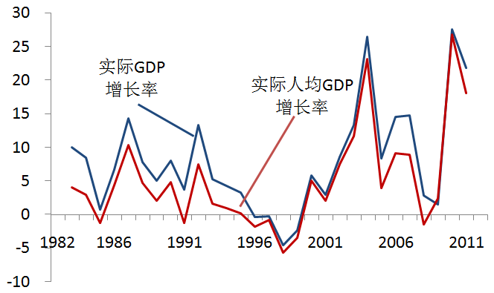
澳门：GDP与人均GDP增长率
注：按2008年价格计算
数据来源：http://www.dsec.gov.mo （澳门统计暨普查局网站）
%
年份

Slide 18
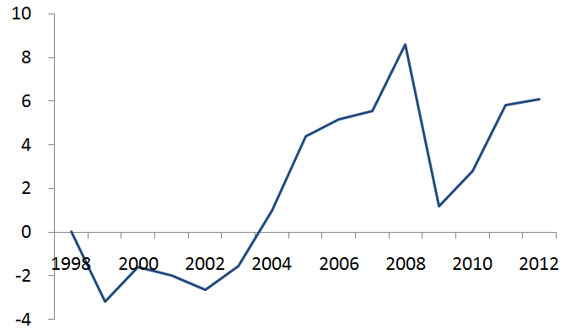
澳门：通货膨胀率
%
注：使用“綜合消費物價指數”的变化率度量通货膨胀。
数据来源：http://www.dsec.gov.mo （澳门统计暨普查局网站）
年份

Slide 19
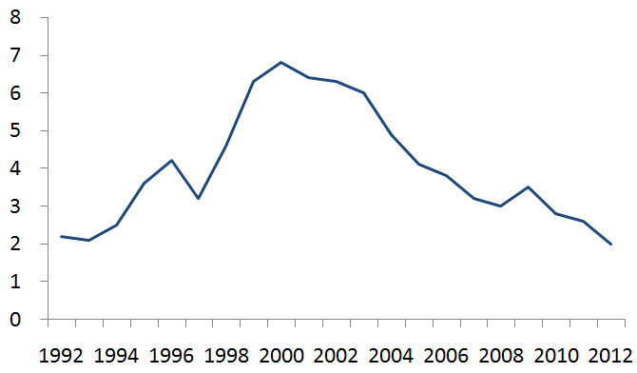
澳门：失业率
数据来源：http://www.dsec.gov.mo（澳门统计暨普查局网站）
%
年份

Slide 20
宏观经济概况：小结
注：GDP与人均GDP的平均增长率为相应指标1982至2011年增长率的算术平均值。
数据来源：GDP与人均GDP美元数据来自世界银行。其余数据来源与之前的图表相同。
宏观经济指标对比（2011年）
 | GDP（亿美元） | 人均GDP （美元） | GDP 平均增长率 1982－2011 | 人均GDP 平均增长率 1982－2011 | 通货膨胀率 | 失业率
大陆 | 73219 | 5447 | 10.2 | 9.1 | 5.40 | 4.1*
香港 | 2487 | 35173 | 4.8 | 3.8 | 5.30 | 3.4
澳门 | 368 | 67359 | 8.0 | 5.0 | 5.81 | 2.6
*:城镇登记失业率

Slide 21
1.2 经济学家是如何思考的？
模型（model）
模型是现实世界的简化，用于表明经济变量之间的关键关系。
或者说，模型的目的是说明外生变量如何影响内生变量。
外生变量（exogenous variable）
在模型中视为给定的变量。
内生变量（endogenous variable）
模型要解释的变量。

Slide 22
例子：比萨饼的供需模型
目的：
弄清楚比萨饼价格与销量的决定因素
变量符号：
Q ^{d} 买方需求量
Q ^{s} 卖方供给量
P 比萨饼价格
Y 总收入
P^{m} 原料的价格

Slide 23
建立模型：用方程表示
需求：假设消费者对比萨饼的需求量（Q^{d}）取决于比萨饼的价格（P）和总收入（Y）
供给：假设比萨饼的供给量（Q^{s}）取决于比萨饼的价格（P）和原料的价格（P^{m}）
均衡：假设市场完全竞争，均衡时满足

Slide 24
建立模型：用图形表示
需求
Q^{d}与P负相关
Q^{d}与Y正相关
供给
Q^{s}与P正相关
Q^{s}与P^{m}负相关
P
S
均衡价格
D
Q
均衡数量

Slide 25
供需模型应用：收入增加的影响
需求方程
P 价格
S
收入增加将导致任一价格下消费者对比萨饼需求量的增加
P₂
P₁
D₂
根据模型分析，这将导致均衡价格和均衡数量的增加
D₁
Q
数量
Q₁
Q₂

Slide 26
供需模型应用：原料价格上涨的影响
供给方程
P 价格
S₂
S₁
原料价格的上涨将导致任一价格下的比萨饼供应量减少
P₂
P₁
根据模型分析，这将导致比萨饼市场均衡价格上升，而均衡数量下降
D
Q
数量
Q₂
Q₁

Slide 27
小结：比萨饼的供需模型
模型是现实世界的简化，只描述变量之间的关键关系
主要外生变量
收入水平
原材料价格
主要内生变量
比萨饼的均衡价格
比萨饼的均衡交易量

Slide 28
构建模型的目的是分析外生变量对内生变量的影响。
作为例子，我们分析了：
收入上升对比萨饼的价格和交易量有什么影响
原材料价格上升对比萨饼的价格和交易量有什么影响

Slide 29
模型的多样性
我们往往需要不同的模型来解释不同的经济现象。
一个模型几乎就是它所作的假设，一个对某些目的有用的假设对其他目的而言可能就有误导作用。

Slide 30
价格：弹性与黏性
对于宏观经济学而言，有一组假设特别重要：
工资与价格是有弹性的还是黏性的？
弹性的（flexible）
工资和价格可以根据市场情况迅速调整。
黏性的（sticky）
市场情况变化后，工资和价格只能缓慢调整。

Slide 31
研究长期问题时，假设价格具有弹性通常比较合理。
如：经济增长
研究短期问题时，假设价格不具有弹性通常比较合理。
如：经济短期波动

Slide 32
微观经济思考与宏观经济模型
逻辑上说，宏观经济理论是建立在微观经济基础上的。
不过，中级宏观经济学课程中的模型通常只是将企业和家庭的决策作为背景，不怎么关注个体的最优化行为。

